Slide 1
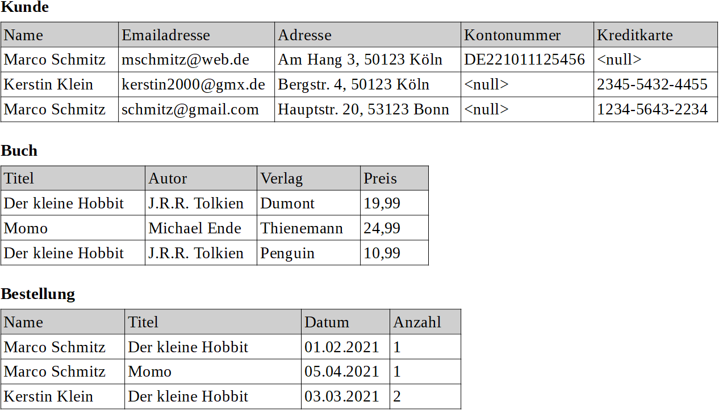
Welche Probleme siehst du?

Slide 2
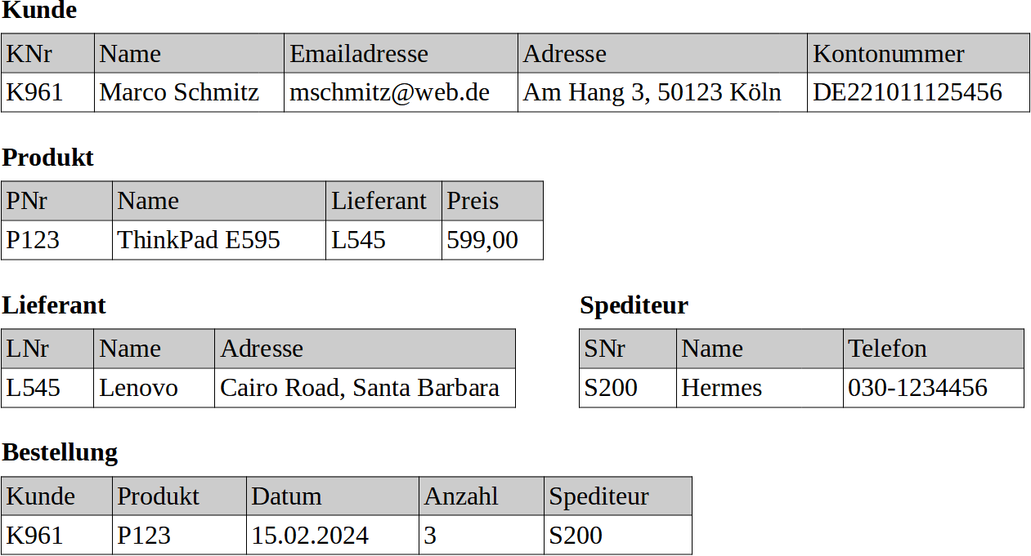
Primär- bzw. Fremschlüssel ?

